Slide 1
А п л і к а ц і я та її різновиди
Відеопрезентація до заняття гуртка на тему
Підготувала:
кер. гуртка
«Мистецтво нашого народу»
Гепак Ганна Михайлівна

Slide 2
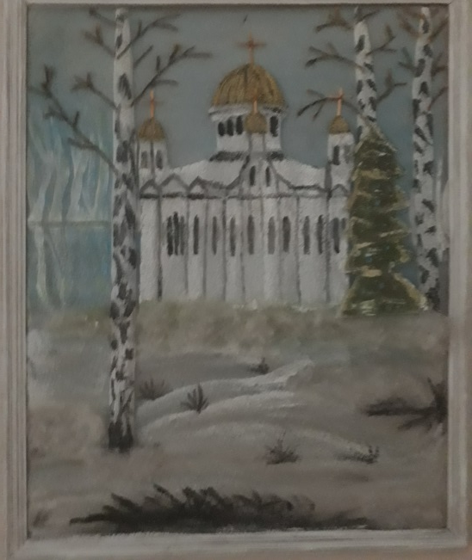
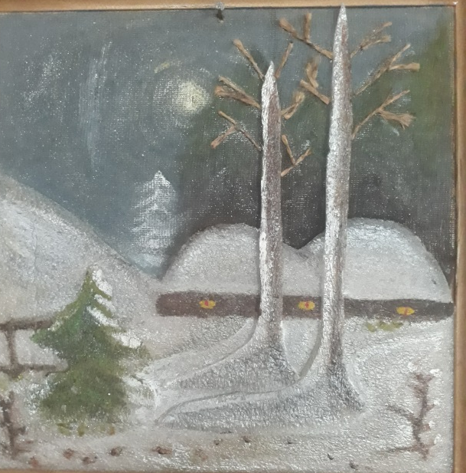
«Красу, що робимо руками, ми називаєм чудесами!»
Аплікація – це малюнок, отриминий шляхом закріплення на будь-якій основі шматочків різних матеріалів, вирізаних попередньо за шаблонами.
Вибір кольору паперу підкреслює характер композиції.

Slide 3
Види аплікацій:
проста
АПЛІКАЦІЯ
об’ємна
випукла
одноколірна
багатоколірна

Slide 4
Аплікації діляться:
- За використаними матеріалами : з паперу, природніх матеріалів, з натуральної та штучної шкіри.
За об’ємом: проста, рельєфна, об’ємна.
За технологією виготовлення: вирізна, виривна.
За тематикою: орнаментальна, природня, фантазійна.
За призначенням: прикраса, оновлення, ремонт.
За способом прикріплення: зшивна, клейова.

Slide 5
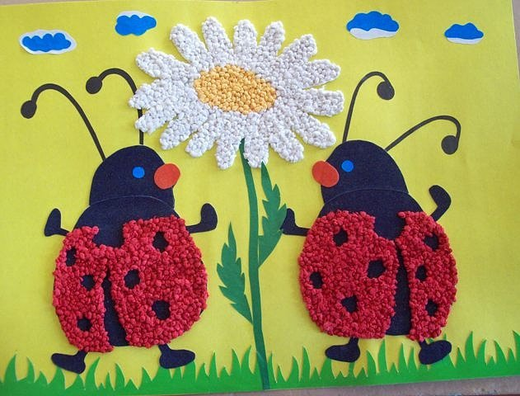
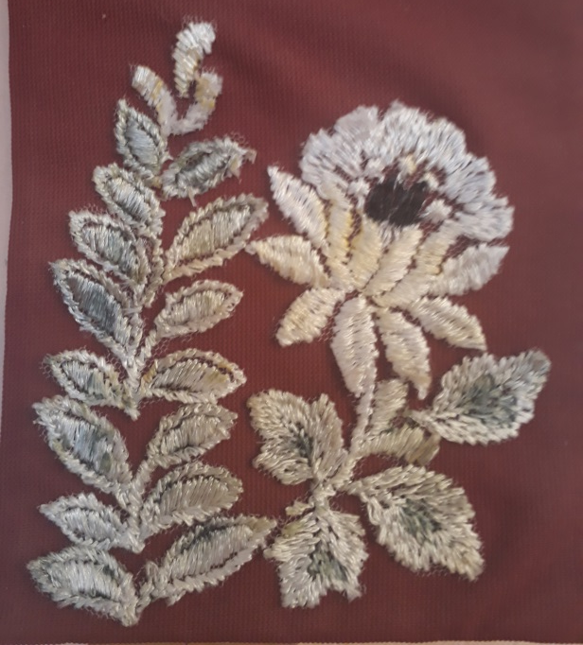
Предметна аплікація -
Це аплікація, елементи якої приклеюються на будь який загальний фон.
Як правило, – це одиночні, невеликі композиції.

Slide 6
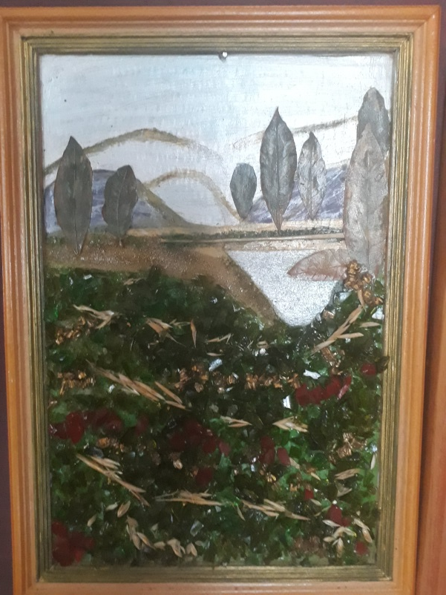
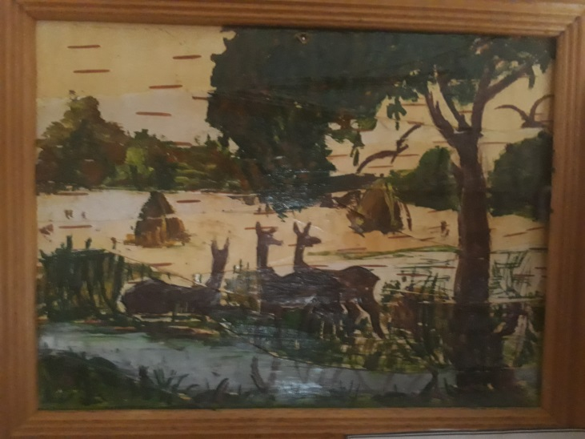
Сюжетна аплікація
Фон основи поступово закривається деталями малюнка, створюючи єдине ціле.

Slide 7
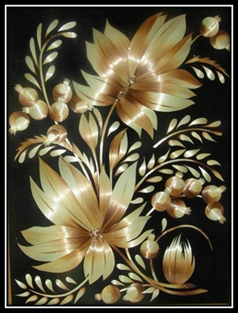
Декоративна аплікація

Slide 8
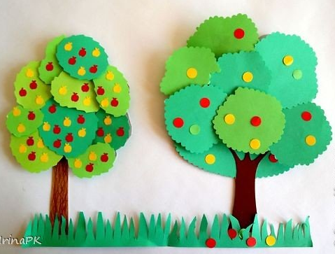
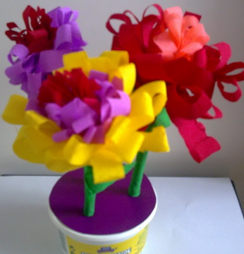
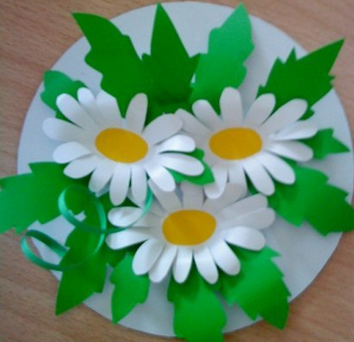
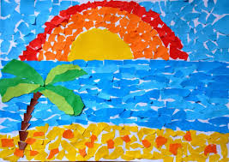
Аплікація з паперу

Slide 9
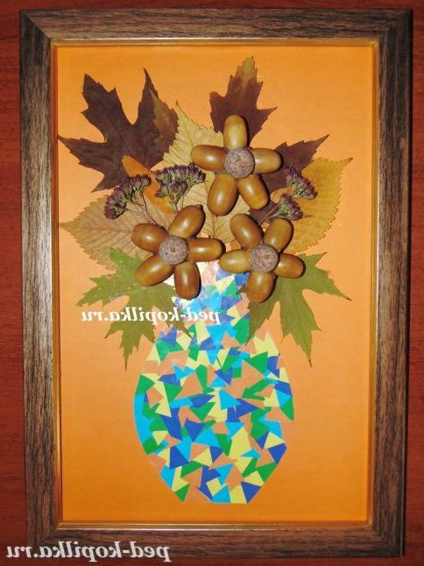
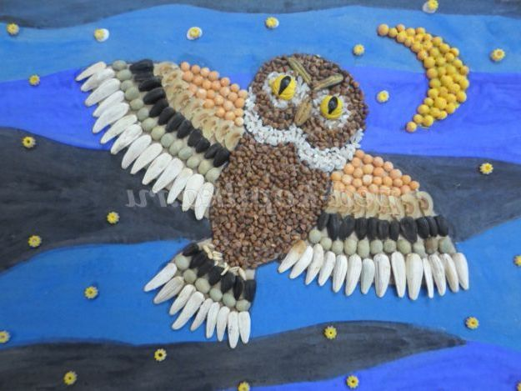
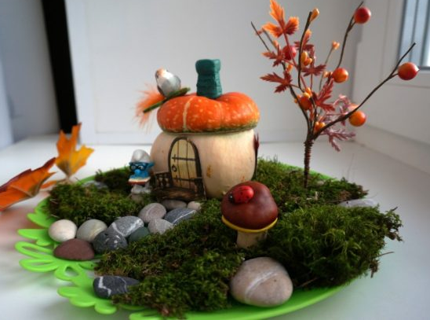
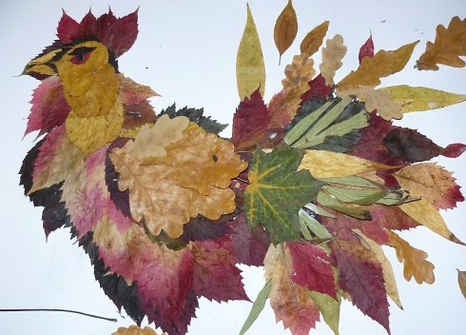
Аплікація з природного матеріалу

Slide 10
Матеріали для аплікації:
папір;
тканина;
солома;
шнурок;
шкіра;
пластилін;
кавові зерна;
природній матеріал.

